Slide 1





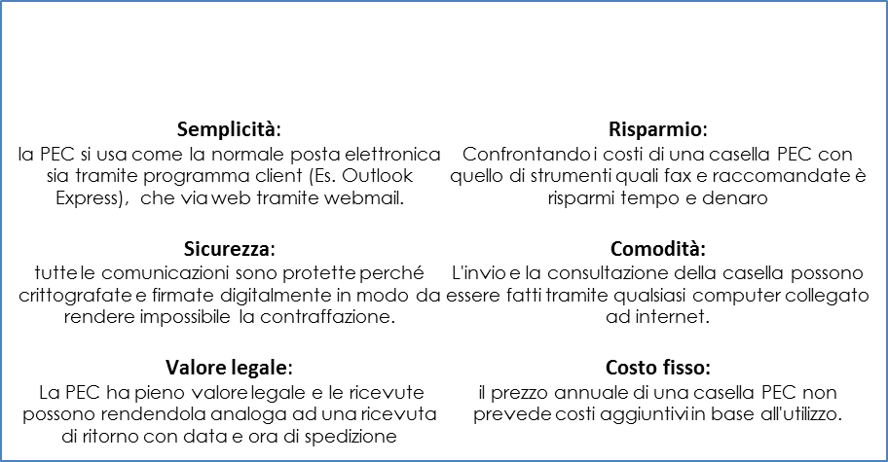
Posta Elettronica Certificata Buffetti
Di cosa si tratta e perché attivare una PEC?
La Posta Elettronica Certificata (PEC) è il nuovo sistema attraverso il quale è possibile inviare email con valore legale equiparato ad una raccomandata con ricevuta di ritorno come stabilito dalla vigente normativa (DPR 11 Febbraio 2005 n.68).
Dal 29 novembre 2011* tutte le società, di persone e di capitali, già costituite alla data del 29 novembre 2008, devono aver comunicato al Registro delle imprese il proprio indirizzo di posta elettronica certificata.
Come funziona?
La PEC è molto simile alla posta elettronica "tradizionale", cui però sono state aggiunte importanti caratteristiche tali da fornire agli utenti la certezza, a valore legale, dell’invio e della consegna (o meno) dei messaggi e-mail al destinatario.
Con la PEC è inoltre garantita la certezza del contenuto: è assicurata l’impossibilità di modificare il contenuto del messaggio e degli eventuali allegati.
La Posta Elettronica Certificata, garantisce, in caso di contenzioso, l'opponibilità a terzi del messaggio.
Nel caso si dovessero smarrire le ricevute, la traccia informatica delle operazioni svolte, conservata dal gestore per 30 mesi, consente la riproduzione, con lo stesso valore giuridico, delle ricevute stesse.
POSTA ELETTRONONICA CERTIFICATA
Perché conviene?
La PEC Buffetti ti garantisce:
A chi si rivolge?
Si rivolge a tutti coloro che hanno la necessità di inviare e ricevere messaggi in modo sicuro con attestazione di invio e ricezione, comodamente dal proprio PC. Può essere utilizzata da Privati, Aziende, Enti Pubblici.

Slide 2



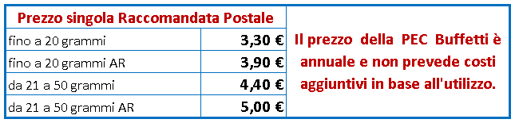
Posta Elettronica Certificata Buffetti
La PEC, oltre ad essere comoda, è conveniente ed obbligatoria!
Per le costituenti Imprese in forma societaria la PEC è già obbligatoria in quanto sono tenute ad indicare il proprio indirizzo di Posta Elettronica Certificata nella domanda di iscrizione al Registro Imprese.
Per le società già costituite l’obbligo prevede la comunicazione della casella PEC al Registro delle Imprese.
I Professionisti, iscritti in albi ed elenchi istituiti con legge dello Stato, devono comunicare ai rispettivi ordini o collegi il proprio indirizzo di Posta Elettronica Certificata.
Caratteristiche Casella | Buffetti | Buffetti | Buffetti
Spazio Casella | 1 GB | 5 GB (2 GB casella + 3 GB archivio) | 5 GB (2 GB casella + 3 GB archivio)
Dimens. Max Email (compresi allegati) | 50 MB | 50 MB | 50 MB
Archivio sicurezza | Non Fornito | Compreso | Compreso
Report SMS | Non Fornito | Non Fornito | Compreso
Prezzo Utente Finale (Iva esclusa) | € 7.00 | € 28.00 | € 45.00
Certificazione Dominio |  | € 10.00 (Una tantum)
POSTA ELETTRONONICA CERTIFICATA
Calcola la convenienza
della PEC Buffetti
La sicurezza della
PEC Buffetti
Il sistema di Posta Elettronica Certificata Buffetti presenta tutte le garanzie di sicurezza compatibili con la tipologia di servizio erogato, sia a livello fisico, che a livello informatico, rispondendo alla regolamentazione emanata dal CNIPA.
Stano
Stano sas di Rita Stano
dal 1968 Centro Copisteria
tel 099 9711333
via G. Falcone pal a
74024 Manduria (TA)
*Normativa vigente (D.legge n. 185 del 29/11/2008 convertito nella legge n. 2 del 28/01/2009)

